Slide 1

Diego Couto de Las Casas
Felipe Moraes
João Paulo Pesce
Thales Filizola Costa
Vinicius Flores
Laboratórios CAMPS e LATIN
Departamento Ciência da Computação - UFMG

Slide 2

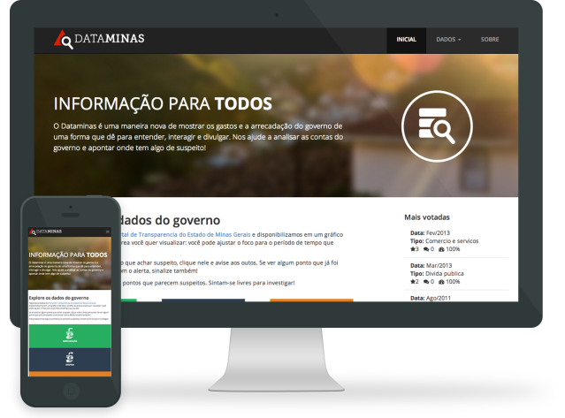
O dataminas é um site feito para auxiliar qualquer pessoa a entender as contas do governo
www.dataminas.info

Slide 3
Visualização |  | Evolução temporal dos dados
Mineração de dados |  | Detecção de anomalias
Interatividade |  | Alertar e interação Facebook

Slide 4
#video

Slide 5
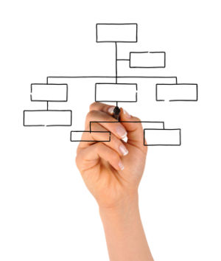
Próximos Passos
DESPESA
Saúde
Indústria
Cultura
Trabalho
FINDES
FCS
Rádio Inconfidência

Slide 6
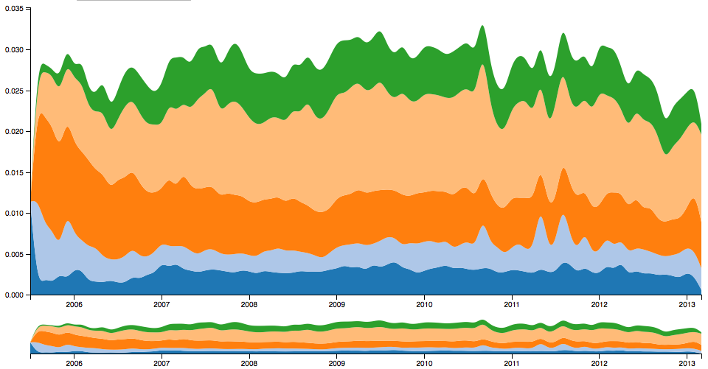
Novas Visualizações

Slide 7







Diálogo entre governo
e sociedade

Slide 8



Framework web
D³
Biblioteca de gráficos
Código no gitHub
Dados Retirados do
Portal de Transparência

Slide 9
http://dataminas.info

